Slide 1
Карточки для запоминания
Эффективная платформа для изучения терминов
Выполнил: Динисламов Ильяс Дисциплина: Технологии разработки ПО

Slide 2

Архитектура решения
Клиент: Веб-браузер взаимодействует с сервером через HTTP-запросы и формы.
Сервер: Flask обрабатывает маршруты и реализует бизнес-логику тренировок.
БД: Реляционная база данных SQLite через SQLAlchemy ORM.

Slide 3
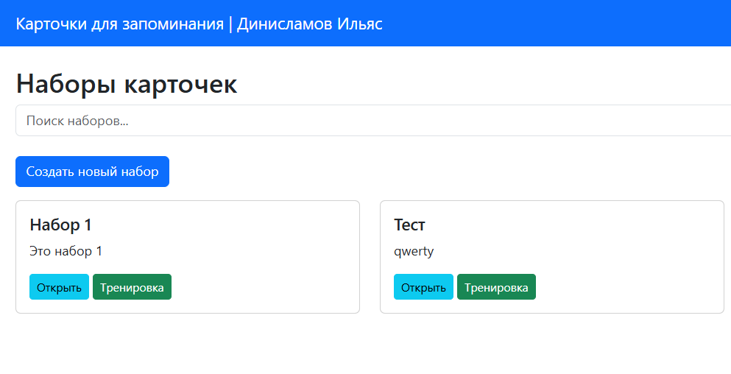
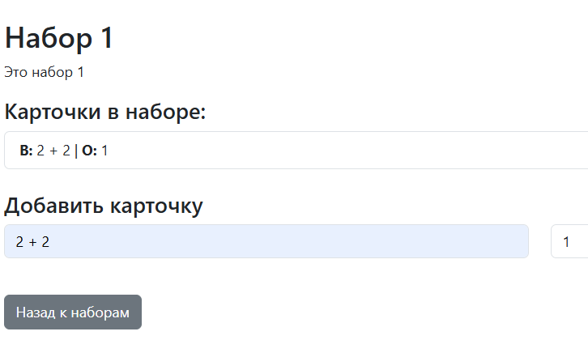
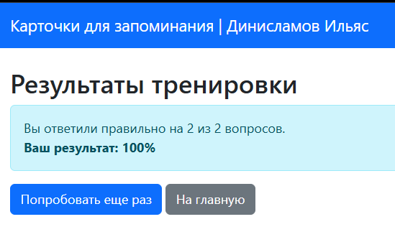
Интерфейс приложения
Список наборов и поиск
Управление контентом
Интерактивная проверка

Slide 4
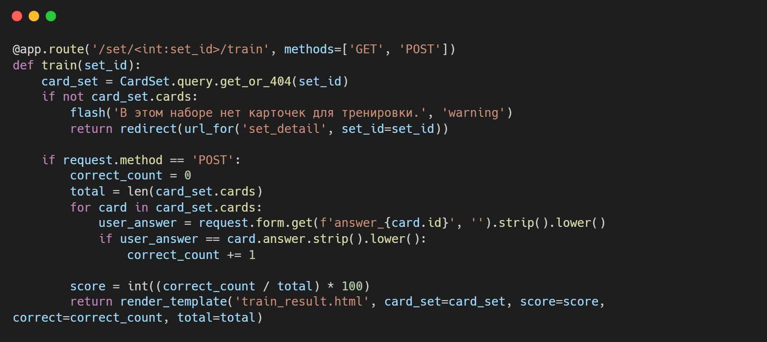
Реализация логики
Функция тренировки
Ключевой алгоритм проверяет ответы пользователя и рассчитывает результат сессии по формуле:
Автоматическое перемешивание карточек.
Регистронезависимая проверка ответов.

Slide 5


Итоги и планы развития
Результат: Полностью рабочее веб-приложение на стеке Python/Flask.
Тестирование: Реализовано 5 unit-тестов (Pytest) с покрытием основных маршрутов.
Документация: Подготовлены требования, архитектура и User Guide.
Будущее: Добавление авторизации пользователей и экспорт карточек в PDF/CSV.

